Slide 1

Siirt Üniversitesi
Güzel Sanatlar ve Tasarım Fakültesi
2026-2027 Eğitim Öğretim Yılı Oryantasyon Programı
-
01
02

Slide 2
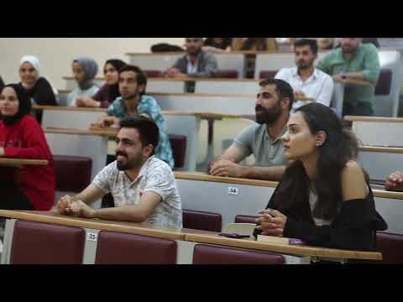

Slide 3
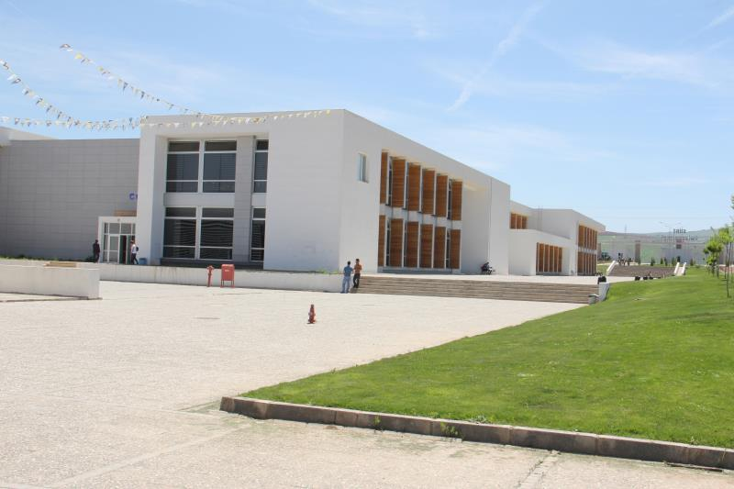
Fakültemiz Hakkında
Fakültemiz 2018- 2019 eğitim öğretim yılında faaliyete geçmiştir. “Mimarlık”, “Şehir ve Bölge Planlama” ve “Peyzaj Mimarlığı” bölümlerinde aktif olarak lisans eğitimi verilmektedir.
01
02
03

Slide 4
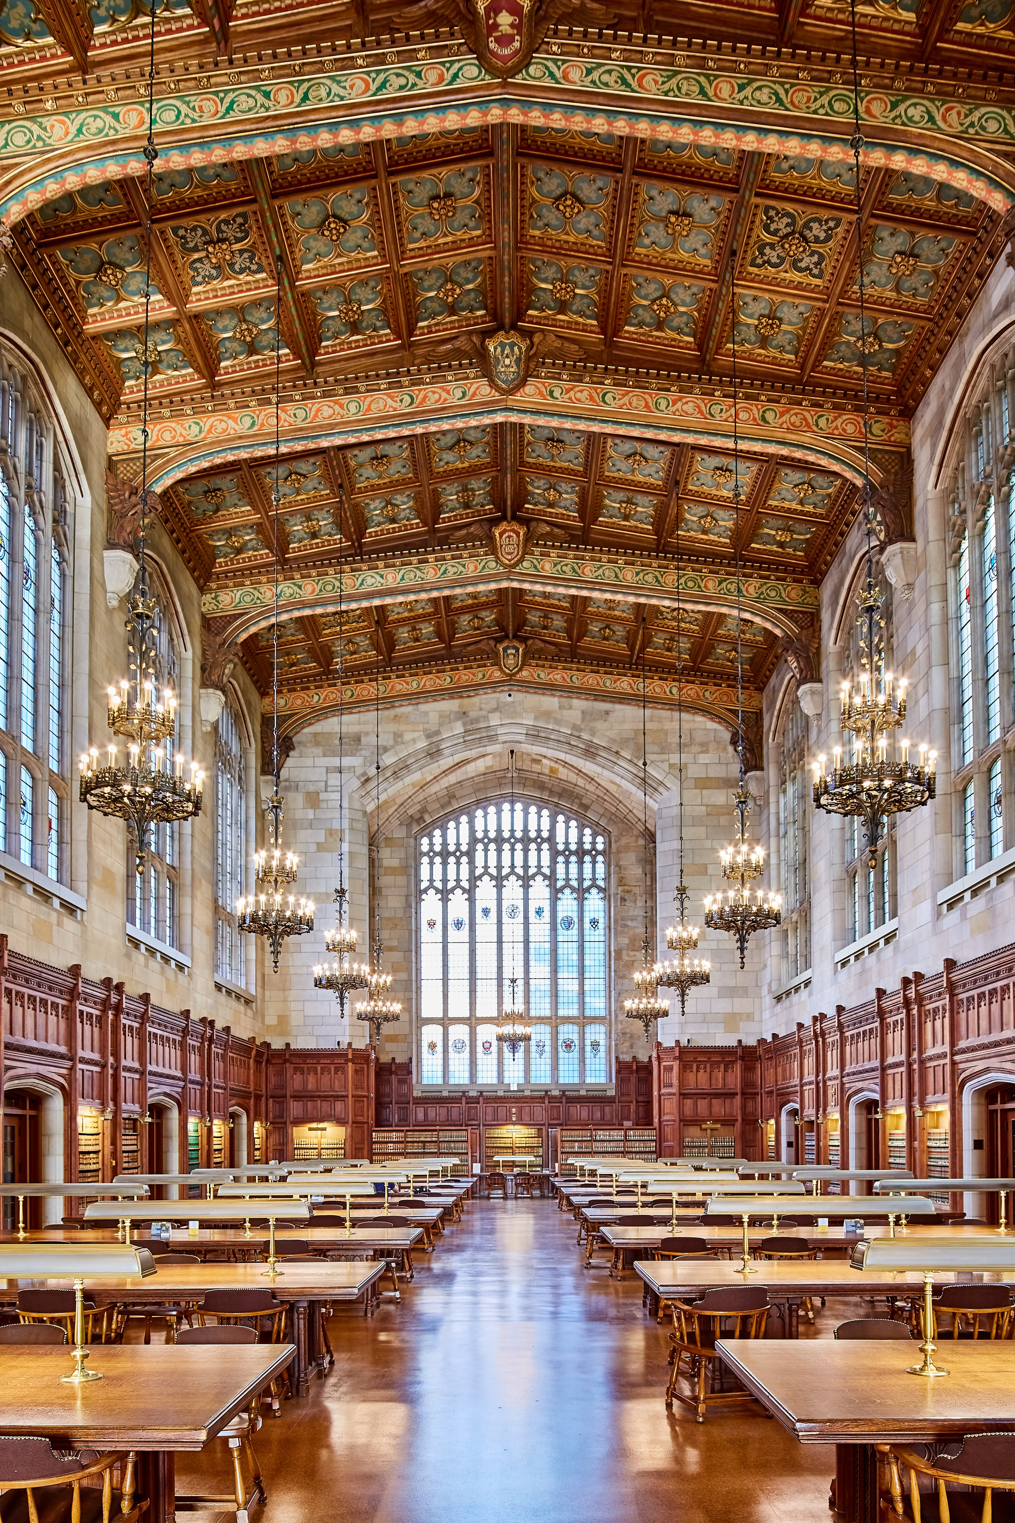
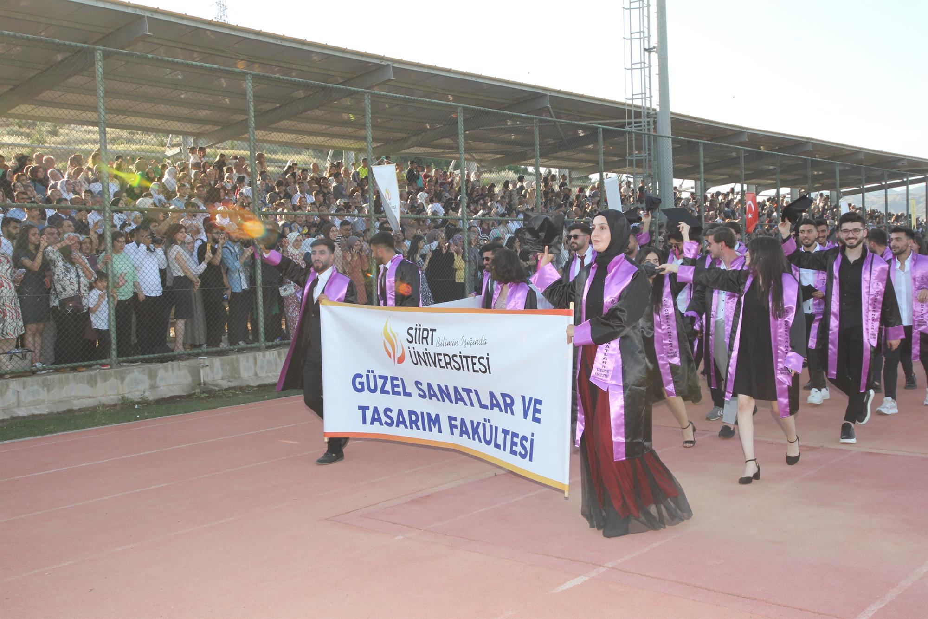
Fakültemiz Hakkında
“Şehir ve Bölge Planlama Anabilim Dalı Kentsel Tasarım” Yüksek Lisans programında da eğitim öğretim faaliyetleri devam etmektedir.
02
03
04

Slide 5
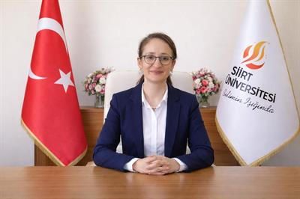
Fakülte Dekanı
Prof. Dr.
Sevda KOÇ AKRAN
03
04
05

Slide 6
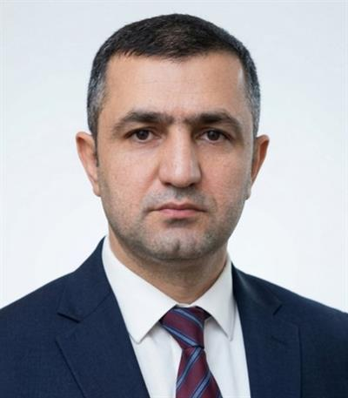
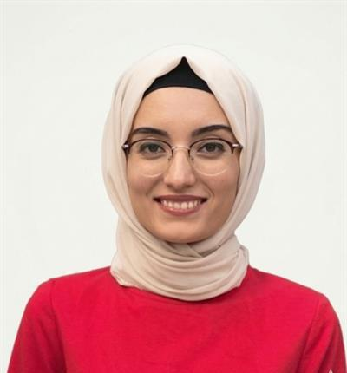
Dekan Yardımcıları
04
Dr. Öğr. Üyesi
Dr. Öğr. Üyesi
05
Hüsamettin ERDEMCİ
Nur Selcen KARAASLAN
06

Slide 7
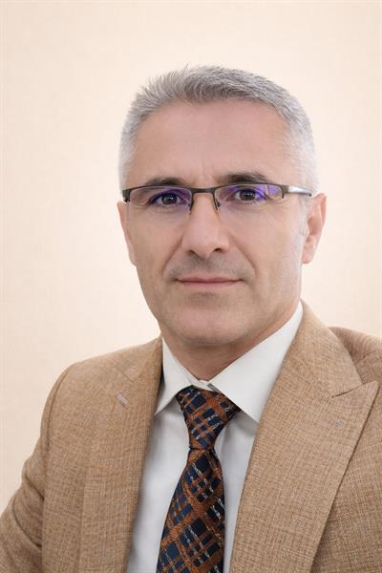
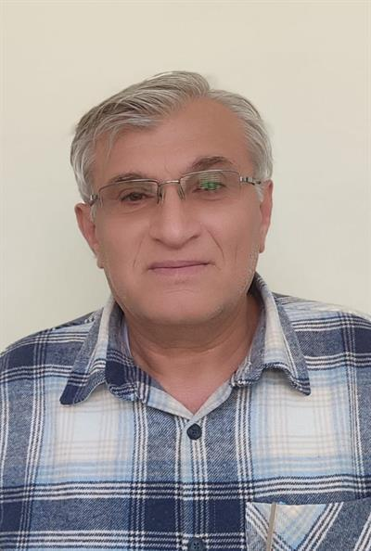
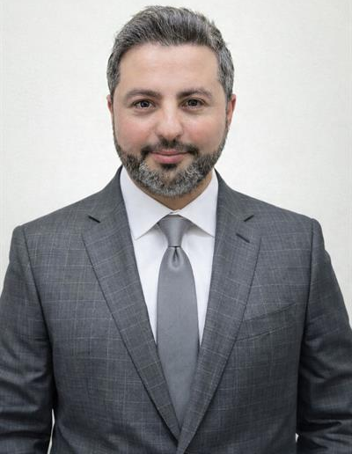
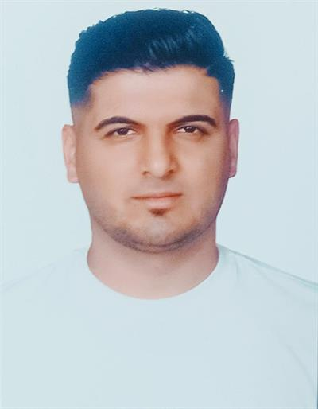
İdari Personeller
Fakülte Sekreteri
Yazı İşleri
Öğrenci İşleri
Mali İşler
05
06
Yunus ASLAN
Bedrettin SIĞA
Veysel TUFAN
Yusuf İLHAN
07

Slide 8
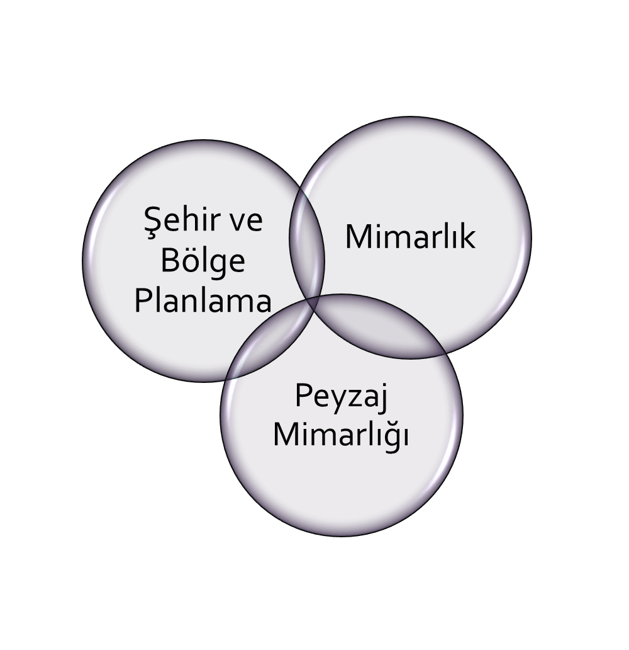
Bölümler
Grafik Tasarım
06
07
08
Pasif

Slide 9

Şehir ve Bölge Planlama Bölümü

Slide 10
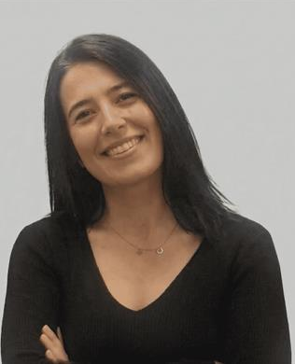
Bölüm Başkanı
Şehir ve Bölge Planlama Bölümü
Dr. Öğretim Üyesi
Eda KOÇAK

Slide 11
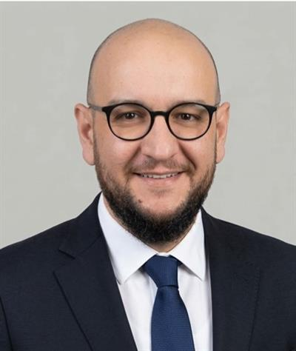
Öğretim Elemanları
Şehir ve Bölge Planlama Bölümü
Dr. Öğretim Üyesi
Enver Cenan İNCE

Slide 12
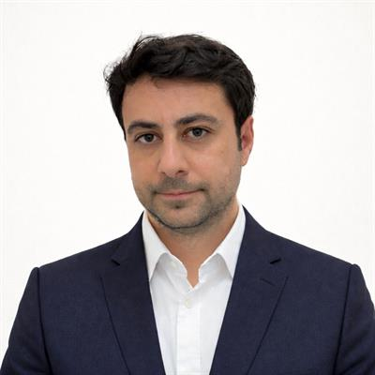
Öğretim Elemanları
Şehir ve Bölge Planlama Bölümü
Dr. Öğretim Üyesi
İlker Salih EBREM

Slide 13
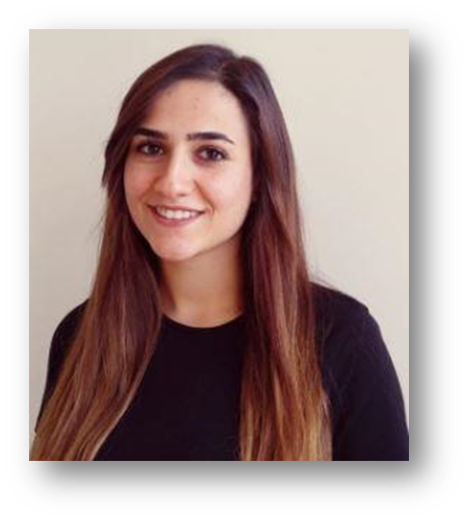
Öğretim Elemanları
Şehir ve Bölge Planlama Bölümü
Arş. Gör.
Esra YAVİÇ ŞIRKI

Slide 14
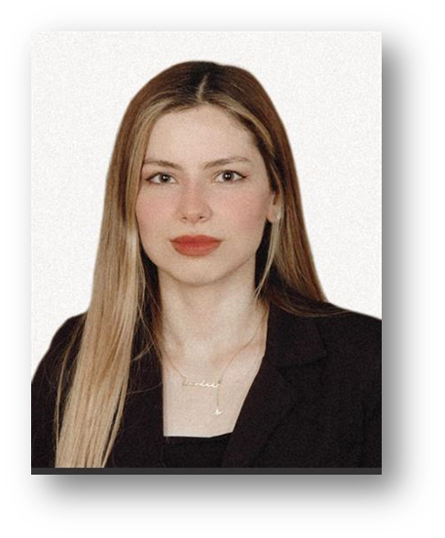
Öğretim Elemanları
Şehir ve Bölge Planlama Bölümü
Arş. Gör.
Gevher Nesibe KAYA

Slide 15

Fakültemizin Fiziki Koşulları
01
Siirt Üniversitesi, Kezer Kampüsü, Ana Girişinin, 100 metre kadar kuzeyinde konumlanan; Güzel Sanatlar ve Tasarım Fakültesi binası, 3 adet Stüdyo ve 2 Derslik ile hizmet vermektedir.

Slide 16
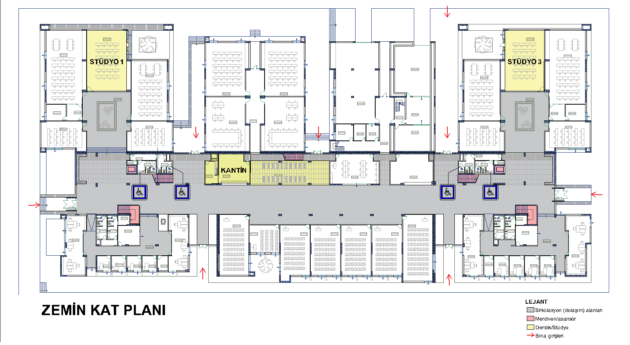
Fakülte Fiziki Koşulları

Slide 17
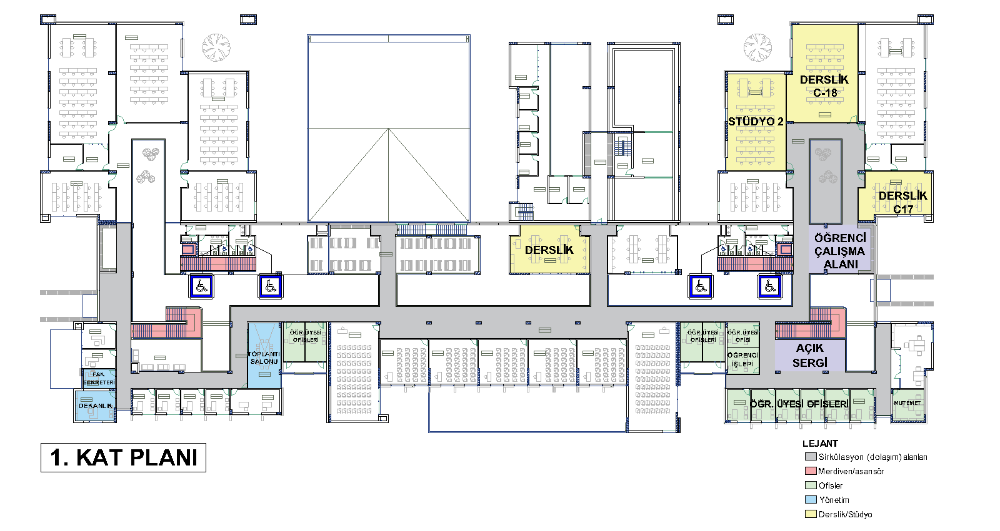
Fakülte Fiziki Koşulları

Slide 18
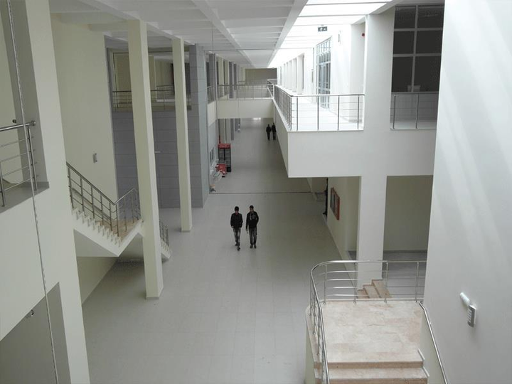
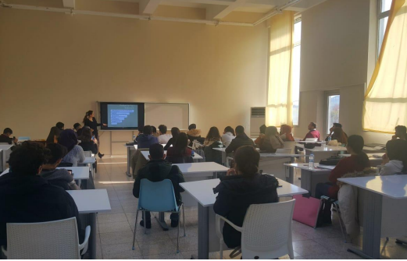
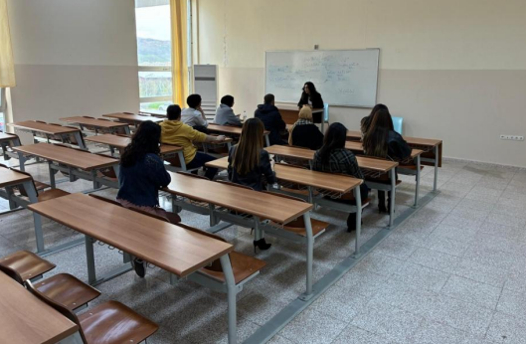
Fakülte Fiziki Koşulları
Stüdyolar
Derslikler
Ortak alanlar

Slide 19
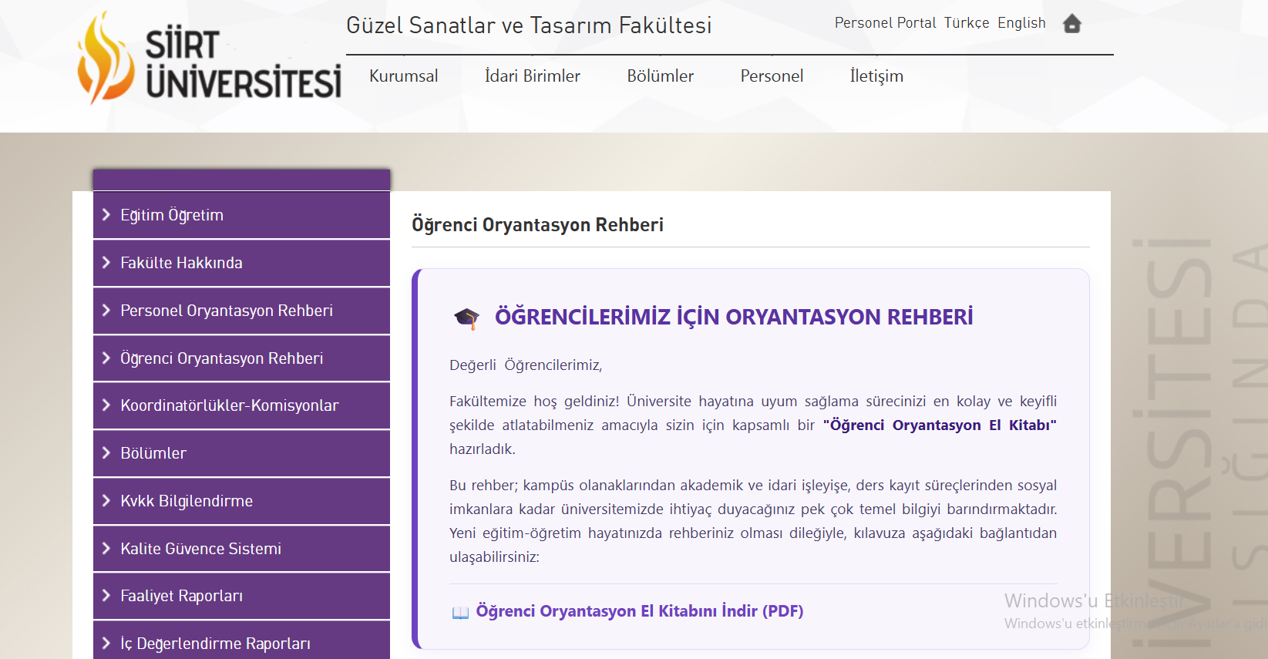
Oryantasyon Rehberi

Slide 20
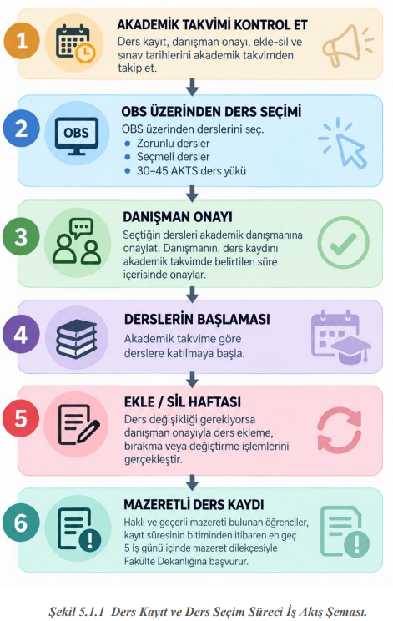
Ders Kayıt Süreci

Slide 21
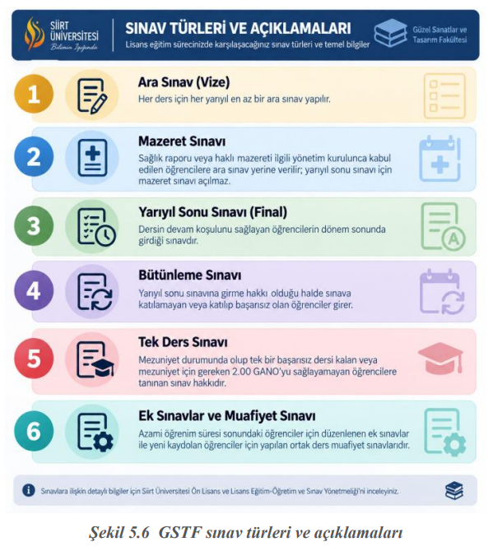
Sınav Süreçleri

Slide 22
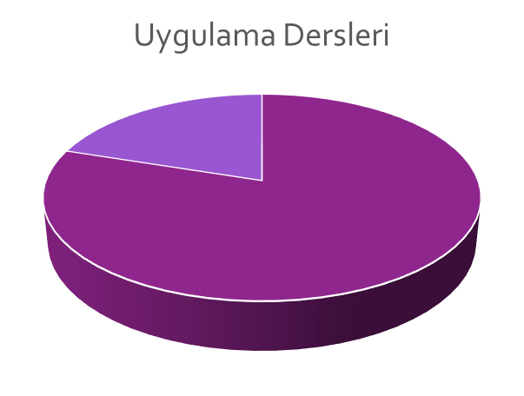
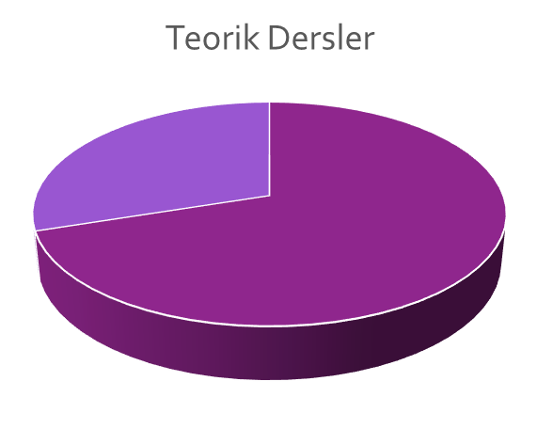
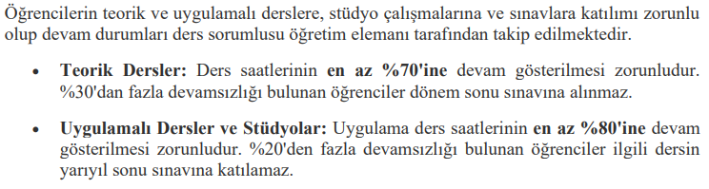
Derslerin İşlenişi
Devam zorunluluğu
Devam zorunluluğu
%80
%70
Uygulama Dersleri
Teorik Dersler

Slide 23
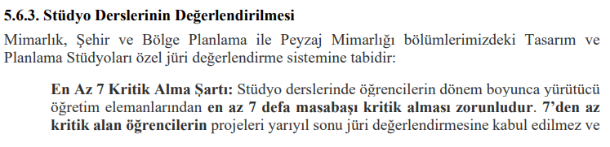
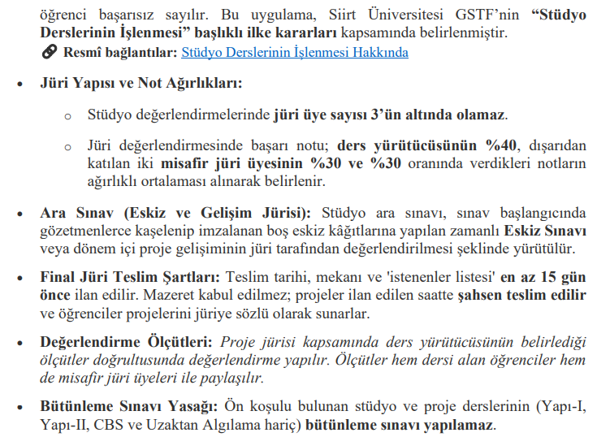
Derslerin İşlenişi

Slide 24
Derslerin İşlenişi

Slide 25
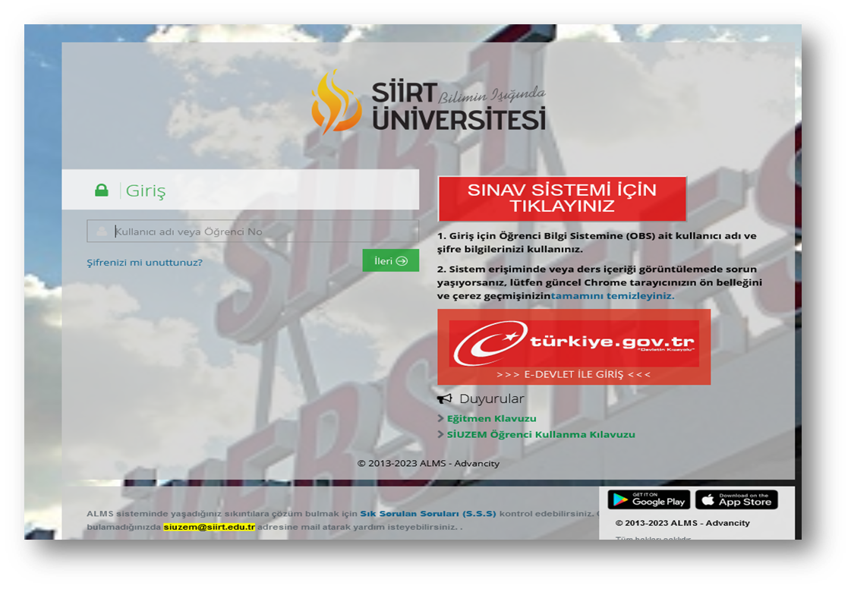
Uzaktan Eğitimle Verilen Dersler
Atatürk İlkeleri ve İnkılap Tarihi
Türk Dili
İngilizce
https://siuzem.almscloud.com

Slide 26
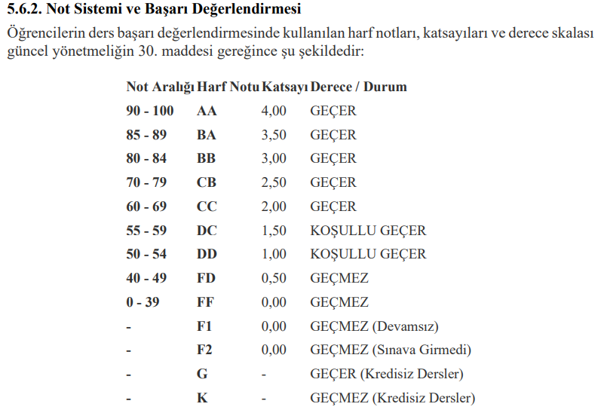
Ders Başarı Durumu

Slide 27
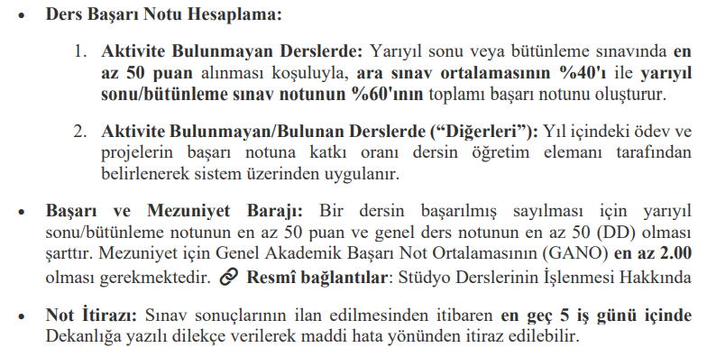
Ders Başarı Durumu

Slide 28
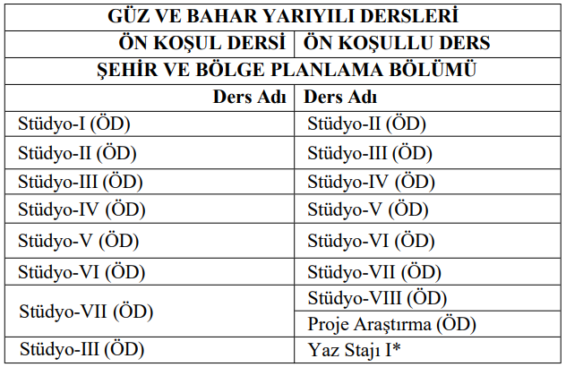
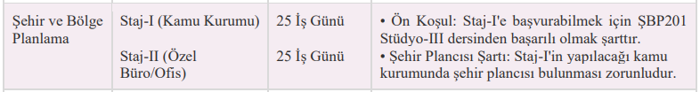
Ön Koşul Yönergesi

Slide 29
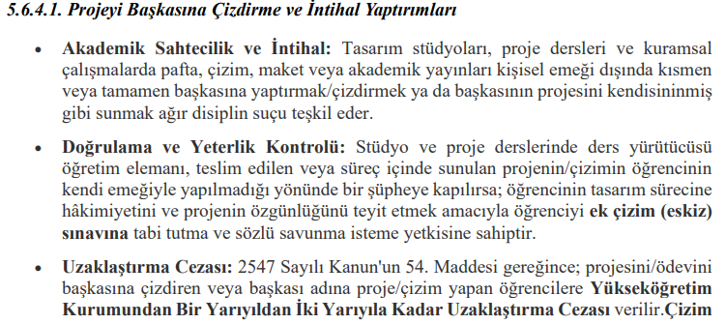
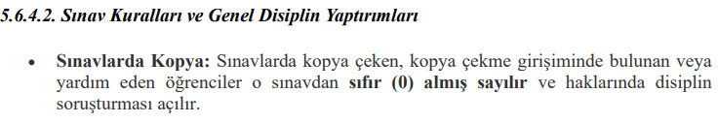
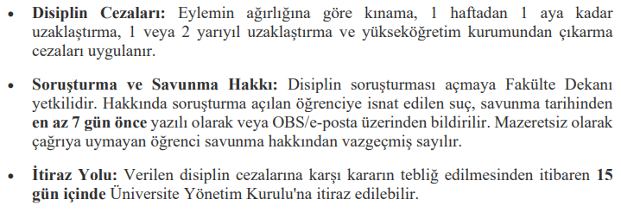
Disiplin Süreçleri
Fakültemizde akademik dürüstlük, özgün üretim ve stüdyo disiplini eğitim-öğretim süreçlerinin temelini oluşturmaktadır. Tüm öğrencilerimiz 2547 Sayılı Yükseköğretim Kanunu’nun 54. Maddesi (Öğrenci Disiplin İşleri) hükümlerine tabidir.

Slide 30
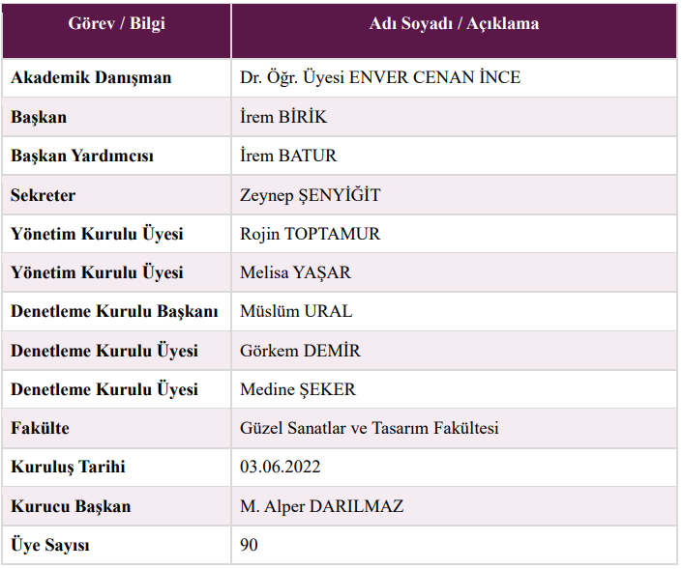
Öğrenci Toplulukları
Şehir ve Bölge Planlama Bölümü Altında,
Genç Plancılar Topluluğu bulunmaktadır.
Topluluğun amacı; şehir ve bölge planlama öğrencilerinin mesleki ve teknik bilgi birikimlerini geliştirmek, teorik eğitimlerini uygulamalı çalışmalarla desteklemek ve planlama mesleğine ilişkin farkındalıklarını artırmaktır.

Slide 31

Etkinliklerimiz
Şehir ve Bölge Planlama Bölümü olarak,
Dönem içerisinde öğretim elemanlarımız tarafından Şehir Planlama disiplini kapsamında çeşitli etkinlikler düzenlenecektir.
Etkinlik duyuruları için fakülte web sayfası ve öğrenci kanallarını lütfen takip ediniz.

Slide 32
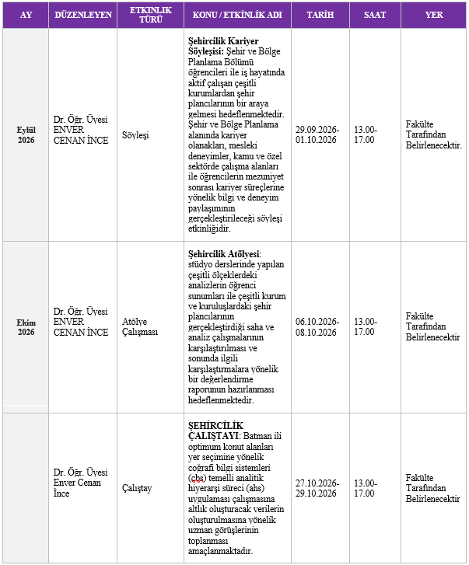
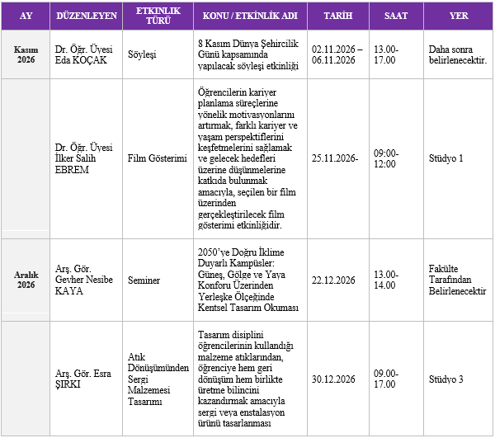
Etkinliklerimiz

Slide 33
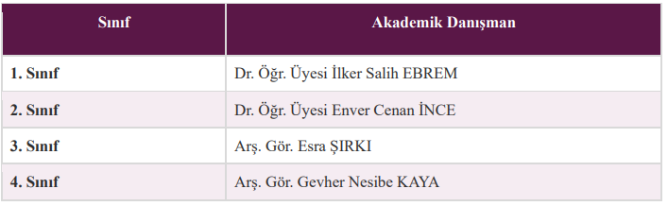
Danışmanlıklar
Fakültemize kayıt yaptıran her öğrenci için akademik gelişimlerini izlemek, ders seçim süreçlerinde rehberlik etmek ve karşılaştıkları idari/akademik sorunların çözümüne yardımcı olmak üzere ilgili bölüm başkanlıklarınca bir Akademik Danışman görevlendirilmektedir.

Slide 34

Fakülte Hiyerarşisi
Bir problemle karşılaştığınızda ?
  Danışman
2.
Bölüm Başkanı
3.
Dekan Yardımcıları

Slide 35

Öğrenim hayatınızda hepinize başarılar dileriz...
Akademik Yıl
2026-2027
Online
https://gstf.siirt.edu.tr

